Slide 1
O Sub-sistema de Memória

Slide 2
Sub-sitema de Memória
Componentes
Mecanismo de acesso do processador
Dispositivos de memória
⇒ principais tipos
⇒ características
Conceitos de memória
  principal
  cache
  virtual

Slide 3
Localidade de Referência
Programas acessam uma parte relativamente pequena do seu espaço de endereçamento em um dado instante de tempo
Dois tipos
⇒ temporal
⇒ espacial
Princício da localidade ⇒ hierarquia de memória

Slide 4
Hierarquia de Memória
Vários níveis
⇒ capacidade de armazenamento
⇒ velocidade de acesso
⇒ custo por bit
_
nível superior
velocidade de
acesso
+
custo
por bit
. . .
nível inferior
capacidade de armazenamento
_
+

Slide 5
Hierarquia de Memória
Unidade mínima de transferência ⇒ bloco
Falha (miss) x Acerto (hit)
Desempenho ⇒ taxa de acerto
Falha ⇒ penalidade
Memória
Cache
linha de cache
Memória
Principal
página
Memória
Secundária

Slide 6
Gerenciamento de Memória
Políticas ou regras ⇒ depende suporte de HW
  busca ⇒ quando um bloco de informação deve ser transferido de um nível de memória inferior para um nível de memória superior
  armazenamento ⇒ onde o bloco de informação deve ser colocado naquele nível de memória
  substituição ⇒ qual bloco de informação deve ser substituído por um novo bloco.

Slide 7
Interação entre Processador e Memória Principal
Componente básico ⇒ célula de bit, armazena um bit de informação
Acesso do processador ⇒ conjunto de células de bit
Menor conjunto de células de bit acessado pelo processador ⇒ locação de memória
Byte de memória ⇒ 8 células de bit ou byte

Slide 8
Interação entre Processador e Memória Principal
Acesso ⇒ processador deve fornecer
  identificação da locação, onde será feito o acesso ⇒ endereço de memória
  sentido do acesso ⇒ leitura ou escrita
Interação ⇒ 3 barramentos distintos
  ⇒ endereço
  ⇒ dado
  ⇒ controle

Slide 9
Interação entre Processador e Memória Principal
Processador
Endereço
Dados
Controle
Memória
Principal
Sub-sistema de Memória

Slide 10
Barramento
Largura do barramento em número de bits ⇒ determinado pelo processador
barramento de endereço = n bits, pode endereçar até 2^{n} locações de memória distintas
não necessariamente a memória toda é instalada, depende da relação custo/benefício.

Slide 11
Ciclo de Barramento
Seqüência de eventos ⇒ acesso do processador à memória
  definição da locação de memória
  ativação de sinais de controle
  troca de informações entre o processador e a memória principal

Slide 12
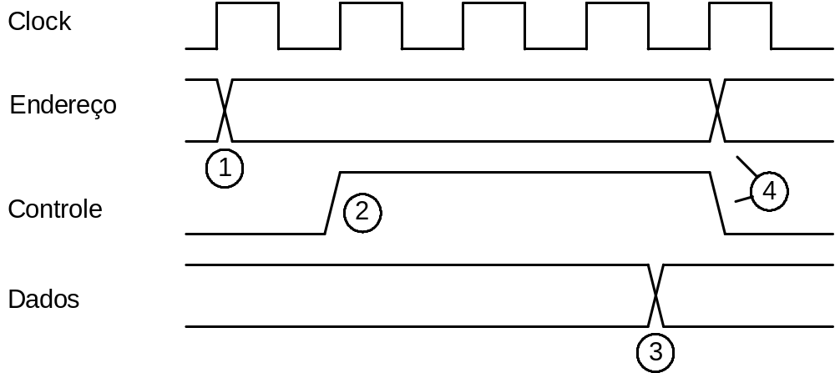
Ciclo de Barramento
Representação gráfica ⇒ diagrama de tempo
Leitura

Slide 13
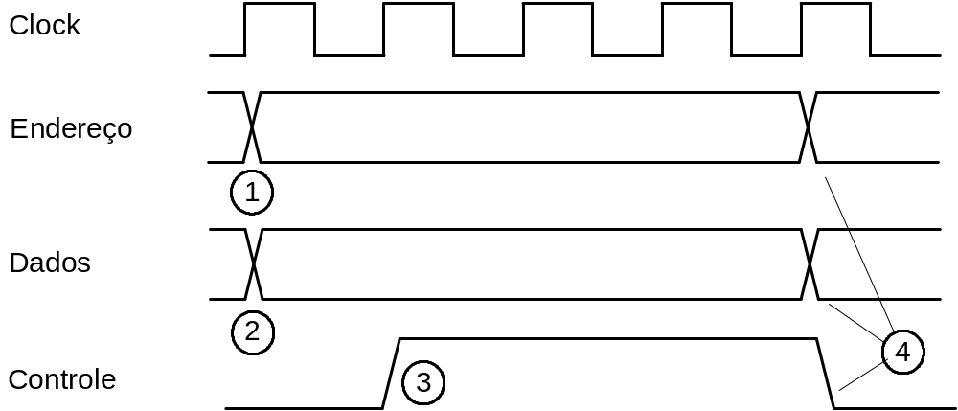
Ciclo de Barramento
Representação gráfica ⇒ diagrama de tempo
Escrita

Slide 14
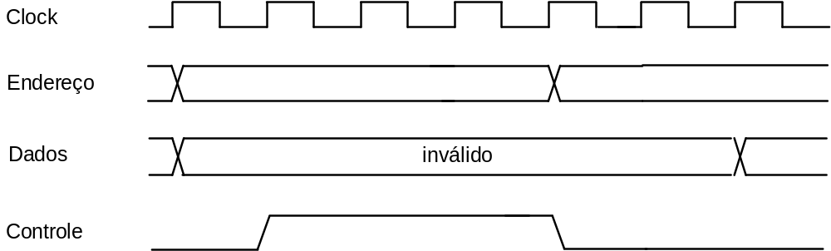
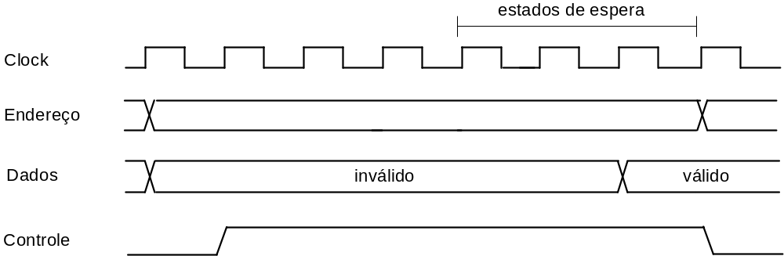
Estados de Espera
Tempo de acesso ⇒ ciclo de barramento padrão
Escrita
Escrita

Slide 15
Tipos de Dispositivo
ROM (Read Only memory)
  PROM (Programmable ROM)
  EPROM (Erasable Programmable ROM)
  EEPROM (Eletric Erasable Programmable ROM)
RAM (Random Access Memory)
  SRAM (Static RAM)
  DRAM (Dynamic RAM)

Slide 16
Memória Cache
Implementação ⇒ SRAM
Capacidade de armazenamento
⇒ 256 KBytes a 1 MByte
Cache
  hit ⇒ acerto
  miss ⇒ falha
Propriedade da localidade de referência
⇒ taxa de acerto ≈ 90% a 98%

Slide 17
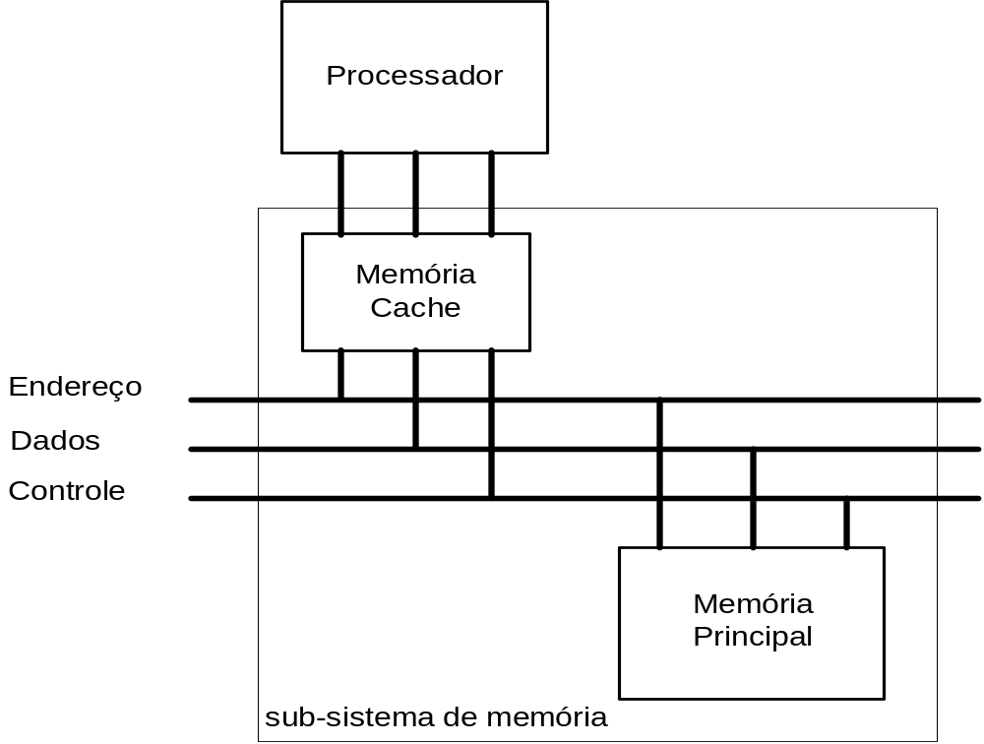
Memória Cache
Localização da memória cache

Slide 18
Memória Cache Mapeamento
Cache
  RAM ⇒ linhas
  Diretório
Mapeamento
  Direto
  Por associatividade

Slide 19
Cache Mapeada Diretamente
Organização mais simples
Bloco ⇒ tamanho de uma palavra
Palavra só pode ocupar uma única posição na cache
Processo de mapeamento
(endereço do bloco) % (num. de blocos da cache)
Número de comparações ⇒ uma

Slide 20
Mapeamento Direto
Memória Principal
12 % 8 = 4
0 1 1 0 0
31
32 Palavras
30
29
.
.
.
Informação
1
0
0
0
1
Índice
Faixa de endereços
0 0 0 0 0
0 0 0 0 1
..............
1 1 1 1 1
1
0
Rótulo
Pesquisa
12

Slide 21
Mapeamento Direto
Vantagens
  não há necessidade de algoritmo de substituição
  hardware simples e de baixo custo
  alta velocidade de operação
Desvantagens
  redução no desempenho se acessos consecutivos são feitos a palavras com mesmo índice
  hit ratio inferior ao de caches com mapeamento associativo
Hit ratio aumenta com o aumento da cache, aproxima-se de caches com mapeamento associativo
  tendência atual é de uso de caches grandes

Slide 22
Mapeamento Associativo
Aproveita melhor as localidades de referência
Bloco ⇒ tamanho maior do que uma palavra
Blocos maiores ⇒ diminui a taxa de falhas
Processo de mapeamento
(endereço do bloco) % (num. de conjuntos da cache)
Número de comparações ⇒ quantidade de linhas por conjunto
Palavra pode estar em qualquer linha do conjunto

Slide 23
Mapeamento Associativo
Classificação
  por conjunto
  completamente associativa
Número de rótulos e bits de validade menor ⇒ uso mais eficiente da cache
Endereço com três campos
  byte - bits menos significativos
  conjunto - n bits seguintes
  rótulo - m bits mais significativos

Slide 24
Associativo por Conjunto
Endereço
N. do Conjunto # 0 1 2 3
Rótulo
Conjunto
Byte
Informação
4 conjuntos
2 linhas por conjunto
1
0
0
1
1
1
Índice
0
0
1
1
0
12 % 4 = 0
0 1 1 0 0
Rótulo
Pesquisa
12

Slide 25
Associativo por Conjunto
Vantagem em relação ao mapeamento completamente associativo
  comparadores são compartilhados por todos os conjuntos
  algoritmo de substituição só precisa considerar linhas dentro de um conjunto

Slide 26
Associativo por Conjunto
Desvantagens em relação ao n-way associativa por conjunto X mapeamento direto
  dado tem atraso extra do multiplexador
  dado vem DEPOIS da decisão Hit/Miss e da seleção do conjunto
  numa cache com mapeamento direto, linha da cache está disponível ANTES da decisão Hit/Miss
  possível assumir um hit e continuar e recuperar depois se for um miss

Slide 27
Completamente Associativo
Pode ser vista como tendo um único conjunto
Processo de mapeamento
  palavra pode ser colocada em qualquer bloco do conjunto

Slide 28
Completamente Associativo
1 conjunto
8 linhas no conjunto
Informação
Rótulo
Pesquisa
12
Palavra pode estar em qualquer linha

Slide 29
Completamente Associativo
Vantagem
  máxima flexibilidade no posicionamento de qualquer palavra (ou linha) da memória principal em qualquer palavra (ou linha) da cache
Desvantagens
  custo em hardware da comparação simultânea de todos os endereços armazenados na cache
  algoritmo de substituição (em hardware) para selecionar uma linha da cache na ocorrência um miss
Utilizado apenas em memórias associativas de tamanho pequeno
  tabelas

Slide 30
Coerência de Cache
Esquemas
  write-through ⇒ a cada escrita na cache, escreve, também, na memória principal
  write-back ⇒ só escreve na memória principal quando um bloco for substituído ou no término da aplicação
    necessita de um bit de controle

Slide 31
Políticas de Substituição
Políticas
  LRU ⇒ o bloco a ser substituído é aquele que não é acessado a mais tempo
  aleatória ⇒ qualquer bloco pode ser escolhido para ser substituído

Slide 32
Memória Virtual
Técnica originalmente criada para permitir a execução de programas cujas exigências quanto ao tamanho da memória sejam maiores do que a capacidade de memória principal instalada no sistema

Slide 33
Conceito de Memória Virtual
Endereço gerado pelo programa ⇒ endereço virtual
Endereço real ⇒ usado para acessar a memória principal
Endereços virtuais ⇒ espaço de endereçamento virtual
Endereços de memória principal ⇒ espaço de endereçamento real

Slide 34
Conceito de Memória Virtual
Ponto de vista de um programa a memória disponível é aquela representada pelo espaço de endereçamento virtual
Espaço de endereçamento virtual é uma abstração
Distinção entre endereços e espaços de endereçamento exige um mecanismo de correspondência entre o endereço virtual e o endereço real

Slide 35
Conceito de Memória Virtual
Técnica de memória virtual
  permite que instruções e dados não estejam na memória principal até que sejam referenciados
  Necessidade de um mecanismo para o carregamento automático das instruções e dados na memória principal

Slide 36
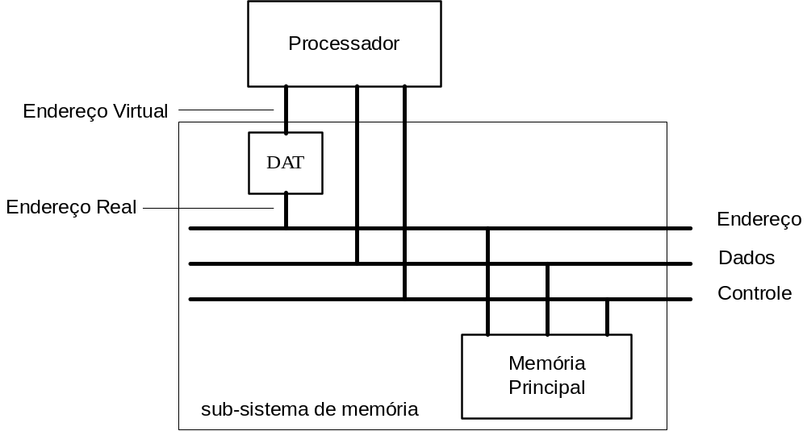
Mecanismo de Memória Virtual

Slide 37
Mecanismo de Memória Virtual
Mapeamento realizado pelo
  ⇒ DAT - Dynamic Address Translator
  mapeia o endereço virtual em endereço real
Mapeamento ⇒ Tabela de Mapeamento
Tabela localiza-se na memória principal durante toda a execução do processo
Para manter um tamanho de tabela aceitável o mapeamento é feito no nível de blocos

Slide 38
Mecanismo de Memória Virtual
Espaço de endereçamento virtual ⇒ logicamente dividido em blocos, que são mapeados para o espaço de endereçamento real pelo DAT
Cada entrada na tabela de mapeamento ⇒ endereço-base de um bloco
Memória virtual pode ser
  Segmentada ⇒ os blocos são chamados segmentos, e podem ter tamanhos variáveis
  Paginada ⇒ os blocos são chamados páginas e possuem tamanho fixo

Slide 39
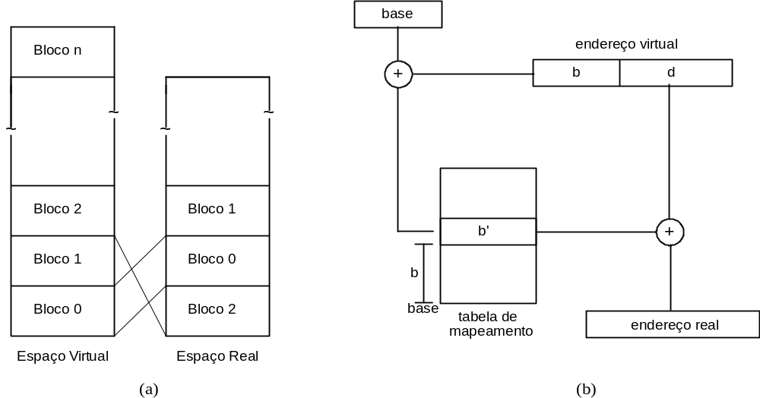
Mecanismo Básico de Mapeamento

Slide 40
Mecanismo Básico de Mapeamento
Endereço virtual poder visto como constituído por dois campos
  campo b - bits mais significativos
  ⇒ indica o número do bloco onde se encontra a locação de memória referenciada
  campo d - bits menos significativos
  ⇒ indica o deslocamento da locação de memória em relação ao início do bloco

Slide 41
Mecanismo Básico de Mapeamento
DAT: valor do campo b + endereço-base da tabela de mapeamento ⇒ endereço de uma entrada da tabela
Endereço-base da tabela é mantido internamente no próprio DAT ⇒ TBR (Table Base Register)
DAT acessa a tabela de mapeamento e obtém o endereço-base do bloco
Obtenção do endereço real da locação de memória referenciada ⇒ valor do campo d + endereço-base do bloco

Slide 42
Mecanismo Básico de Mapeamento
A cada referência ⇒ dois acessos à memória
⇒ compromete o desempenho
Solução ⇒ TLB (Translation Lookaside Buffer)
TLB ⇒ comporta-se como uma cache
TLB ⇒ armazena os pares de endereço virtual/real, que foram usados nos acessos mais recentes
TLB ⇒ num acerto reduz o tempo de mapeamento

Slide 43
Memória Secundária
Blocos de instruções e de dados de um programa em execução ficam armazenados na memória secundária
  ⇒ unidade de disco
A ausência de um bloco referenciado pelo programa é detectada pelo DAT no momento do mapeamento
O bloco é então carregado da memória secundária para a memória principal

Slide 44
Memória Secundária
b
n
b
xxxx
xx
xx
n
1.
programa
referencia
locação n
b'
no
bloco de
número b
tabela de
TLB
mapeamento
memória
física
2.
tabela de
mapeamento e TLB
não
mapeiam o
bloco b:
5.
acesso à
locação n
o
bloco
referenciado
não se
encontra
na
memória principal
b
b
b'
b b'
b'
tabela de
TLB
mapeamento
memória
secundária
memória principal
3. o
bloco de
número b é
transferido
4.
tabela de
mapeamento e TLB
da
memória
secundária
para a
memória principal
são
atualizadas
controlado
pelo
sistema
operacional

Slide 45
Estrutura Comum para Hierarquia de Memória
Aspectos operacionais comuns aos sistemas hierárquicos da memória
Quatro questões para tratar um bloco
  onde colocar
  como localizar
  como substituir
  como modificar

Slide 46
Onde Colocar um Bloco
Diversos esquemas
  mapeamento direto
  mapeamento associativo
    por conjunto
    completamente associativo
Podem ser expressos com a variação do número de
  conjunto (NC)
  conjuntos por bloco (NB)

Slide 47
Esquema de Mapeamento de Blocos
Esquema | NC | NB
Direto | Número de blocos | 1
Associativo por conjunto | Número de blocos associatividade | Associatividade
Totalmente associativo | 1 | Número de blocos

Slide 48
Esquema de Mapeamento de Blocos
Vantagem de aumentar associatividade
  ⇒ melhora a localidade espacial
⇒ reduz a taxa de falhas
Desvantagem
  ⇒ Maior custo com falhas
⇒ Falhas ⇒ reduz tempo de acesso
Cache ⇒ associatividade por conjunto 2, 4 e 8
Memória Virtual ⇒ totalmente associativa

Slide 49
Como Localizar um Bloco
Depende do esquema utilizado para colocação do bloco
Escolha do mapeamento
⇒ custo de uma falha
custo da associatividade
Caches e TLB´s
  Direto
  Associativo por conjunto

Slide 50
Esquema de Localização de Blocos
Esquema | Método de Localização | Número de Comparações
Direto | índice | 1
Associativo por conjunto | indexar o conjunto, pesquisar entre os elementos | grau de associatividade
Totalmente associativo | pesquisar todas as entradas tabela separada para busca | igual ao tamanho 0

Slide 51
Como Localizar um Bloco
Totalmente associativo
⇒ proibido
  exceto para caches e TLB´s muito pequenas
Memória Virtual
  Totalmente associativo

Slide 52
Como Localizar um Bloco
Motivado por quatro fatores
  por causa do alto custo ⇒ a associatividade é benéfica
  associativiade total ⇒ algoritmos de substituição de páginas mais sofisticados
    reduzir taxa de falhas
  mapeamento completo ⇒ facilidade de indexação
    não necessita de hardware extra
  Quanto maior o tamanho da página ⇒ menor o overhead relativo ao tamanho da tabela de páginas

Slide 53
Como Substituir um Bloco
Quando não há mais espaço livre
  ⇒ substituição de um bloco
Bloco candidato ⇒ mapeamento
  direto ⇒ não há escolha
  associativo por conjunto ⇒ um dos blocos do conjunto
  totalmente associativo ⇒ qualquer bloco
Estratégias de substituição mais comuns
  Aleatória ⇒ cache
  LRU ⇒ cache e memória virtual

Slide 54
Como Modificar um Bloco
Duas opções básicas
  Write-through ⇒ cache
  Write-back ⇒ cache e memória virtual

Slide 55
Modelo dos Três C´s
Explica as fontes de falhas
  compulsórias
  capacidade
  conflitos ou colisão

